Slide 1

Universidad autónoma del
estado de México
Centro universitario uaem Valle de México
Informática administrativa
UNIDAD DE APRENDIZAJE:
DESARROLLO EMPRESARIAL
Fecha: 2019a
AUTOR: Dra. ADRIANA MERCEDES RUIZ REYNOSO

Slide 2

Guión Explicativo
El presente material didáctico esta diseñado como apoyo a la asignatura de Desarrollo Empresarial con la finalidad de que, desde el punto de vista social, el desarrollo es crucial y las organizaciones e instituciones de apoyo son cada vez más conscientes de su papel como factor de progreso y paz en la avalancha de desempleo que se avecina a nuestras comunidades.

Slide 3
Objetivo de la Asignatura
Aplicar los conocimientos adquiridos a lo largo de la carrera en la elaboración y desarrollo de un proyecto productivo que promueva la posibilidad de autoempleo en su profesión.

Slide 4
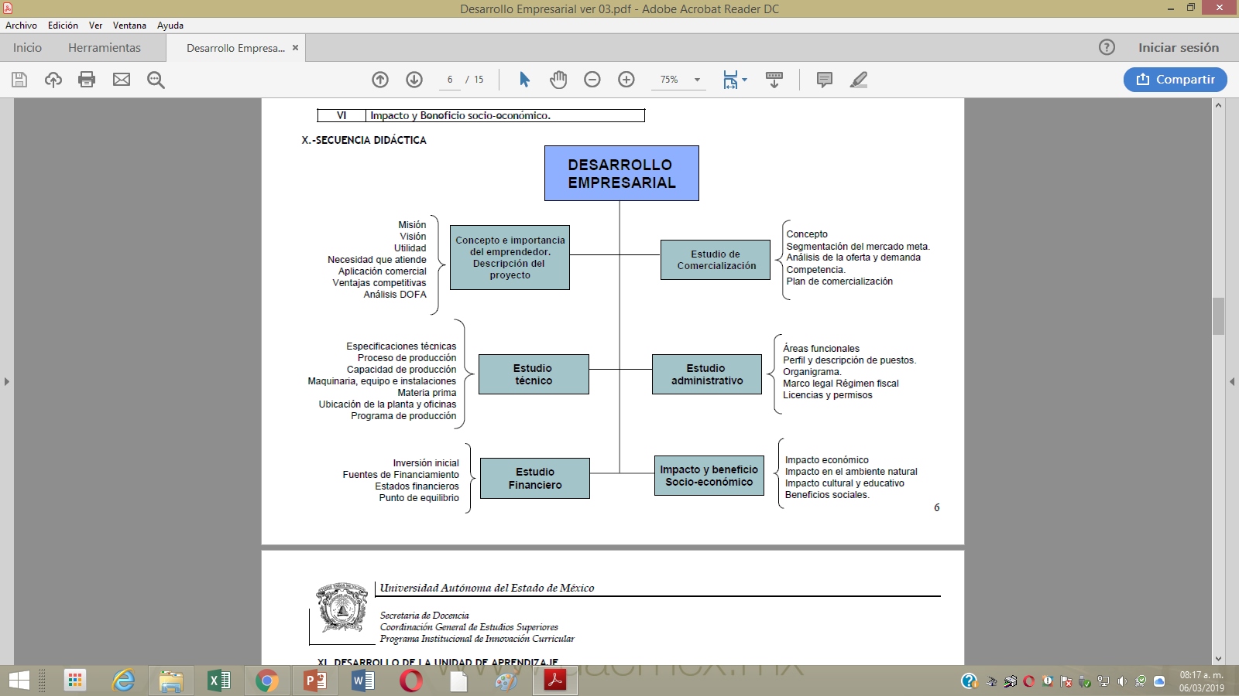
Secuencia Didáctica

Slide 5
Contenido Temático
UNIDAD I :
Concepto e importancia del emprendedor, Descripción del proyecto.

Slide 6
Objetivo de la Unidad I
Comprender y analizar el concepto e importancia del emprendedor, así como sus características y habilidades. Para generar una idea innovadora, como base para el desarrollo de un plan de negocios, que comprenda los cuatro estudios requeridos.

Slide 7

1.1 Concepto de emprendedor, y su perfil
CONCEPTO:
  Se conoce como emprendedor a quien organiza y conduce algún tipo de iniciativas organizacionales, con fines de lucro, corriendo cierto margen de riesgo financiero en ello. No es sinónimo de empresario.

Slide 8


Perfil de un emprendedor:
  A grandes rasgos, el perfil de un emprendedor es simple: se trata de una persona movida por una visión interior, esto es, alguien apasionado y con la creatividad suficiente para convencer a terceros de lo que hace falta. Esto significa que un emprendedor no es quien sueña con hacerse rico, o poderoso, sino quien piensa que las herramientas empresariales son un medio para convertir en realidad una visión de mundo.

Slide 9


Habilidades del emprendedor
  Pasión.
  Al no ser simplemente hombres de negocios, los emprendedores deben conectar con sus motivaciones profundas, personales. Son ésas las que desean convertir en una realidad.
  Visión.
  Un emprendedor debe tener capacidad de proyección a futuro para poder percibir y aprovechar las ventanas de oportunidad.

Slide 10

  Confianza.
  La incertidumbre en un emprendimiento suele estar muy presente. Por ello, un emprendedor debe tener confianza en sí mismo y en su visión, ya que a menudo las cosas no saldrán como él las había planificado.

Slide 11

habilidades
  Liderazgo.
    Si un emprendedor se comporta simplemente como un jefe, no podrá inspirar a su equipo y contagiarles de su pasión. Debe ser un ejemplo a seguir y un conductor hacia el camino de la realización.

Slide 12

  Honestidad.
    Los emprendedores deben creer lo suficiente en sus sueños, como para arruinarlos incursionando en prácticas deshonestas, que luego le den mala fama al proyecto o le cierren puertas importantes.
  Innovación.
    En un mundo tan cambiante y veloz, los emprendedores deben tener un ojo abierto para lo nuevo: los cambios que se dan en la cultura empresarial, social o política que les interesa, las nuevas influencias, las tendencias, etc.

Slide 13

1.2 Conocer el concepto y la importancia de un plan de negocios.
El plan de negocios es un documento que describe, de manera general, un negocio y el conjunto de estrategias que se implementarán para su éxito. En este sentido, el plan de negocios presenta un análisis del mercado y establece el plan de acción que seguirá para alcanzar el conjunto de objetivos que se ha propuesto.

Slide 14

importancia
un plan de negocios sirve para:
  Ordenar las operaciones de la empresa
    Con el plan de negocios la persona emprendedora se asegura de realizar un análisis detallado de su negocio. ¡No dejará nada a la improvisación!

Slide 15

  Reducir riesgos Con un plan de negocios podrás anticiparte a problemas y aprovechar oportunidades: reducirás cualquier posibilidad de peligro para tu emprendimiento.

Slide 16

  Mejor control del negocio
    Podrás implementar y controlar el adecuado avance de la empresa: la persona emprendedora podrá comparar los resultados reales con los supuestos que tomó en el plan de negocio. de tu idea de negocio y será más fácil conseguir financiamiento.

Slide 17

importancia
Atraer inversionistas
  Podrás demostrarles a potenciales inversionistas que tu idea de negocio es seria y está bien sustentada.
Conseguir financiamiento
  Por si todo lo anterior fuera poco, con un plan de negocios podrás demostrar la viabilidad

Slide 18

¿Qué está enfocado el proyecto y distinguirlo del producto o servicio que se ofrece?
La mejor manera de definir el enfoque de tu negocio es tener clara la diferencia entre características, ventajas y beneficios de tu producto o servicio. Características Describen lo que es y representa un producto o servicio. Están relacionadas con los elementos físicos de un producto o servicio. Son observables, fáciles de medir.

Slide 19


Ejemplo:
  Es un auto color rojo, cuatro puertas, automático. Ventajas Son las características de un producto o servicio que lo distinguen cuando se le compara con sus competidores directos.

Slide 20

Misión
  La Misión de una empresa describe la actividad, dicha identidad es clave en la organización para el logro de su visión, que son las metas o logros que constituyen la razón de ser de la empresa. Se trata de la razón fundamental de un negocio y el objetivo que tiene siempre visto a largo plazo.

Slide 21

Visión
  La Visión de una empresa podríamos denominarlo como el SUEÑO, es una declaración de aspiraciones de la empresa a mediano o largo plazo, es la imagen a futuro de cómo deseamos que sea la empresa más adelante. Su propósito es ser el motor y la guía de la organización para poder alcanzar el estado deseado.

Slide 22


1.4 Definir objetivos, Utilidad, necesidad que atiende la aplicación comercial.
Objetivo
  Definir claramente los objetivos de nuestra empresa es fundamental para organizar la actividad en todos sus niveles: inversión técnica, recursos humanos, facturación y ventas, publicidad, Cuando hayamos determinado hacia donde queremos ir, ya podremos definir el cómo hacerlo. Además, nos van a permitir medir y evaluar los resultados obtenidos.
  Utilidad
  Capacidad que algo tiene para generar beneficio. También puede referir a las ganancias que un negocio, empresa o activo determinado genera a lo largo de un período de tiempo.

Slide 23


necesidad que atiende
Para complacer al consumidor el productor debe:
    Conocer los tipos de necesidades:
    Identificar el valor de la necesidad:
    Identificar el bien o servicio adecuado para cubrir la necesidad:

Slide 24

análisis FODA
¿Qué es un análisis FODA?
  Se llama análisis FODA (fortalezas, oportunidades, debilidades y amenazas) o análisis DAFO o en inglés SWOT análisis.
¿Cómo puedes aplicarlo en la vida laboral?
    Si hoy en día no tienes trabajo, es un buen momento para escribir en una hoja las habilidades y cualidades que tienes por ofrecer a las empresas y plasmarlas en tu currículum o en una entrevista.
    Si estás trabajando, tienes la oportunidad de saber con qué aptitudes cuentas para el siguiente proyecto que te asignen y también en qué áreas deberás poner más atención.

Slide 25
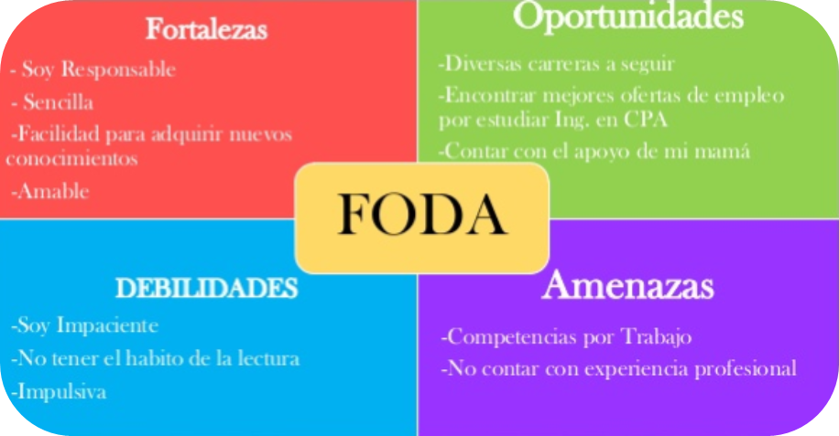

Slide 26
Ejemplos de Fortalezas
Buen ambiente laboral
Proactividad en la gestión
Conocimiento del mercado
Grandes recursos financieros
Buena calidad del producto final
Posibilidades de acceder a créditos
Equipamiento de última generación
Experiencia de los recursos humanos
Recursos humanos motivados y contentos
Procesos técnicos y administrativos de calidad

Slide 27
Ejemplos de Debilidades
Salarios bajos
Equipamiento viejo
Falta de capacitación
Problemas con la calidad
Reactividad en la gestión
Mala situación financiera
Incapacidad para ver errores
Capital de trabajo mal utilizado
Deficientes habilidades gerenciales
Poca capacidad de acceso a créditos

Slide 28
Ejemplos de Oportunidades
Regulación a favor
Competencia débil
Mercado mal atendido
Necesidad del producto
Inexistencia de competencia
Tendencias favorables en el mercado
Fuerte poder adquisitivo del segmento meta

Slide 29
Ejemplos de Amenazas
Conflictos gremiales
Regulación desfavorable
Cambios en la legislación
Competencia muy agresiva
Aumento de precio de insumos
Segmento del mercado contraído
Tendencias desfavorables en el mercado
Competencia consolidada en el mercado
Inexistencia de competencia (no se sabe como reaccionará el mercado)

Slide 30
Conclusion
El material desarrollado en la materia de Desarrollo Empresarial tiene como objetivo principal conocer los conceptos básicos del emprendedor, así como el análisis FODA, con la finalidad de posteriormente se lleven a la práctica.

Slide 31
Referencias

